Slide 1


オンライン診療を
使ってみましょう

Slide 2

目 次
1 オンライン診療とは何かを知りましょう
1-A オンライン診療とは？……………………………………P4
1-B オンライン診療受診の手順………………………………P5
2 オンライン診療実施医療機関の検索
2-A ヤフーマップのインストール ………………………………P7
2-B ヤフーマップで医療機関を探す ……………………………P9
3 オンライン診療アプリ
3-A オンライン診療アプリcuron ……………………………P15
3-B オンライン診療アプリYaDoc……………………………P50
3-C オンライン診療・服薬指導アプリCLINICS……………P66

Slide 3

1
オンライン診療とは
何かを知りましょう

Slide 4

オンライン診療とは？
1-A
お手持ちのスマホやパソコンなどを使った
ビデオ通話による診療のことです。
令和2年4月10日より
新型コロナウイルス感染症対策として、
医療機関に行かなくても
相談できるようになりました。
ご利用にあたっては、
高額な機器や難しいシステムは不要です。
※実施していない医療機関もあります。
Notes:
「オンライン診療」とは、スマートフォンやパソコンなどを使ったビデオ通話による診療のことです。通常はすべての症状・病気でオンライン診療を受けられるわけではありません。
初診からオンライン診療を利用する場合、医師の判断で症状によっては通院を求められたり、他の医療機関へ直接受診するように勧められることもあります。
ただし、2020年4月10日から、新型コロナウイルス感染症対策時限措置として、初診からオンライン診療を受けることが可能となっています。
また全ての医療機関が実施している訳ではないので、実施している医療機関やその方法、料金等の詳細は病院・クリニックへお問い合わせください。

Slide 5

オンライン診療受診の手順
1-B
1 診療内容の確認
まずは普段からかかっているかかりつけ医にご相談ください。
かかりつけ医をお持ちでない方は、ホームページから電話・オンライン診療を
行っている最寄りの医療機関を検索し連絡してください。
※急を要する場合もあるため、なるべくご自宅に近い医療機関を選択しましょう。
2 事前の予約
電話の場合：医療機関に電話し、保険証などの情報を伝えた上で予約します。
オンライン診療の場合：医療機関によって予約方法は異なります。
各医療機関のホームページでご確認ください。
支払い方法の確認：予約の際、あわせて支払方法も確認してください。
3 診察
診察開始：医療機関側から着信があるか、オンラインで接続され、診察が開始します。
本人確認後、症状説明：受診を希望されるご本人であることを確認した後、
症状などを説明します。
4 診療後
医療機関への来訪を推奨されたら、必ず直接かかるようにしてください。
薬が処方され配送を希望する場合、最寄りの薬局を医療機関に伝えた上で、
診察後に薬局に連絡してください。
電話やオンラインによる服薬指導が受けられ、その後、薬が配送されます。
Notes:
まずオンライン診療を受診するための一般的な手順としては
１ 診療内容の確認
（電話・オンライン診療を行っているか確認）
受診しようと考えている医療機関のホームページを確認するか、直接医療機関の窓口に、電話やオンラインによる診療を行っているかご確認ください。
（かかりつけ医等または最寄りの医療機関）
まずは、普段からかかっているかかりつけ医等にご相談ください。
医師の判断によっては、すぐに医療機関を受診する必要があるため、できるだけお住いの近くの医療機関を選択することをお勧めします。
２ 事前の予約
（電話の場合）
電話の場合は、医療機関に電話し、保険証などの情報を医療機関に伝えたうえで予約します。
（オンライン診療の場合）
オンライン診療の場合は、医療機関によって予約方法は異なります。詳しくは各医療機関のホームページをご覧ください。
（支払方法の確認）
予約の際に合わせて支払方法についても確認してください。
３ 診察
この後、個別のアプリを例に、具体的に説明します。
（診察開始）
医療機関側から着信があるか、オンラインで接続され、診察が開始します。
（本人確認後、症状説明）
まずは、受診を希望されているご本人であることを確認するために、求められた個人情報を伝えます。
その後、医師に症状等をご説明してください。
４ 診療後
（医療機関への来訪を推奨されたら）
医療機関に来訪して受診するよう推奨された場合は、必ず医療機関に直接かかるようにしてください。
（薬の処方を受けた場合）
薬が処方され、薬の配送を希望する場合は、薬を出してもらう最寄りの薬局を医療機関に伝えたうえで、診察後、薬局に連絡してください。

Slide 6
2
オンライン診療
実施医療機関の検索

Slide 7
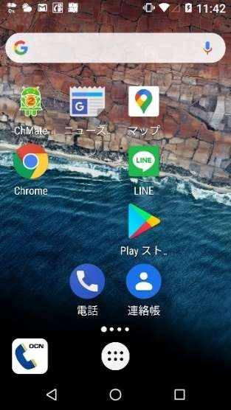

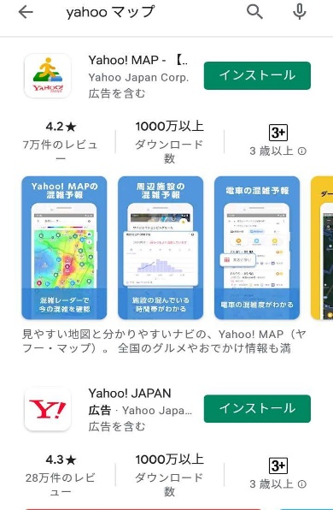
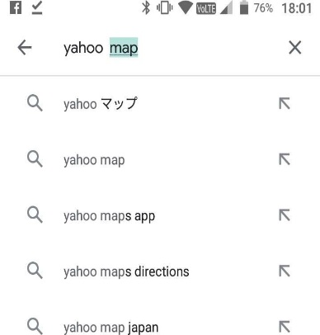

2-A
オンライン診療実施医療機関の検索
ヤフーマップのインストール
Androidの場合
❶ ｢Playストア｣を タップ
❷｢アプリやゲームを
検索｣をタップ
❸ ｢ヤフーマップ｣と
入力
❹｢ヤフーマップ｣を
リスト一覧から 見つけてタップ
❺ ｢インストール｣を
タップ
❷
❺
❸
❶
❹
アイコン | 概要 | アプリ
 | 地図機能のほかに混雑予報、お天気情報を 見ることに加え、ホテル、レストラン等の 様々な施設を見つけることが出来、 その機能の中でオンライン診療を行っている 医療機関を見つけることが出来る。 | Yahoo Japan Corp Ver 7.17 Android 5.0 以上 無料
Notes:
まず最初にご紹介するのは「ヤフーマップ」です。
もともと「ヤフーマップ」は、お近くにあるレストランを探すとか、混雑情報やお天気情報とかを教えてくれるアプリですが、この中にお住いの近くのオンライン診療を実施している病院やクリニック等を教えてくれる機能も入っています。
スマートフォンで「ヤフーマップ」を利用するための手順をご説明いたします。
まず、 Androidの場合の「ヤフーマップ」のアプリのインストール（入手）の仕方についてです。
①スマートフォンの電源を入れ、Playストアをタップしてください。
②「アプリやゲームを検索」をタップしてください。
③検索文章の入力箇所に「ヤフーマップ」と入力します。
④「ヤフーマップ」に関連した候補アプリのリストが表示されますので、「ヤフーマップ」を見つけ「ヤフーマップ」と書いてあるところをタップしてください。
⑤インストールするかどうかの画面が表示されますので、「インストール」のところをタップしてください。
すると、インストールが始まります。

Slide 8
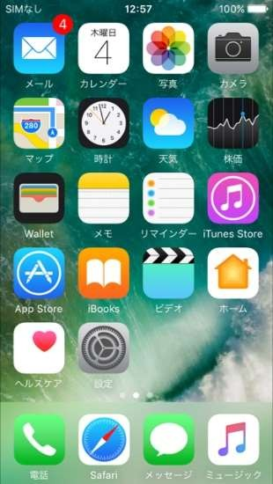

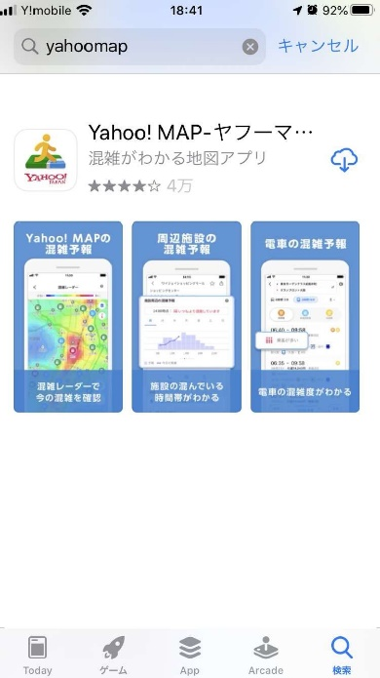
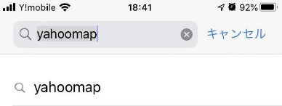
2-A
オンライン診療実施医療機関の検索
ヤフーマップのインストール
iPhoneの場合
❶ ｢App Store｣を タップ
❷ ｢検索｣をタップ
❸ ｢ヤフーマップ｣を
タップ
❹｢ヤフーマップ｣を
リスト一覧から 見つけてタップ
❺ このマークをタップ
❷
❺
❸
❶
❹
Notes:
次は、 iPhoneの場合）の「ヤフーマップ」のインストール（入手）の仕方についてです。
①スマートフォンの電源を入れ、App Storeをタップしてください。
②次に「検索」をタップしてください。
③検索文章の入力箇所に「ヤフーマップ」と入力します。
④「ヤフーマップ」に関連した候補アプリケーションのリストが表示されるので「ヤフーマップ」を見つけ「ヤフーマップ」と書いてあるところをタップしてください。
⑤インストールするかどうかの画面が表示されますので、赤で囲んであるアイコンをタップしてください。
インストールが始まります。iPhoneではiOS12.0 以降の iPhone 及び iPad に対応(ver6.22)しています。

Slide 9

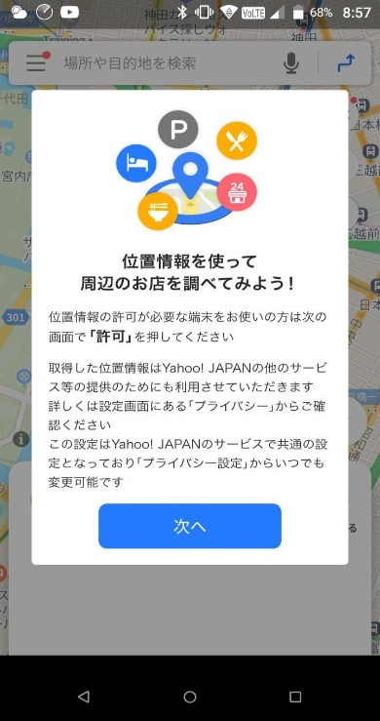
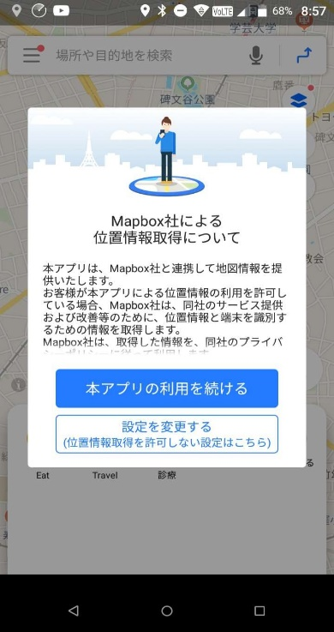
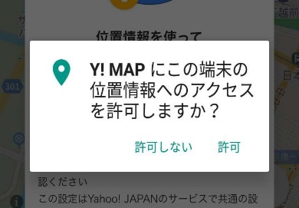
2-B
オンライン診療実施医療機関の検索
ヤフーマップで医療機関をさがす
インストールの後、引き続き「開く」をタップするか、
スマホの最初の起動画面からヤフーマップのアイコンをタップ
❶ ｢次へ｣をタップ
❷ ｢許可｣をタップ
❸ ｢本アプリの利用を
続ける｣をタップ
❷
❸
❶
Notes:
それでは「ヤフーマップ」を起動し、「ヤフーマップ」で医療機関を探してみましょう。
まずインストールの後引き続き「開く」をタップするか、「ヤフーマップ」のアイコンをタップします。
①の画面が表示されますので「次へ」をタップします。
（この画面は一番最初にこのアプリを起動した時だけ表示され、２回目以降は表示されません）
②「Y!Map」にこの端末の位置情報へのアクセスを許可しますか」との表示がされますので 「許可」を必ずタップしてください。
「許可」にしないとお近くの医療機関を探せなくなります。
③で「本アプリの利用を継続する」をタップしてください。

Slide 10
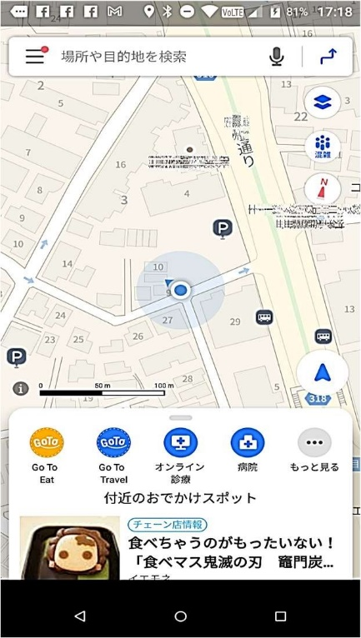
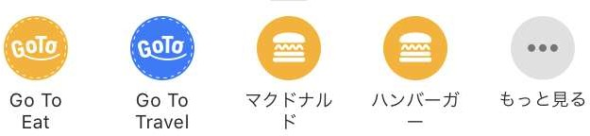
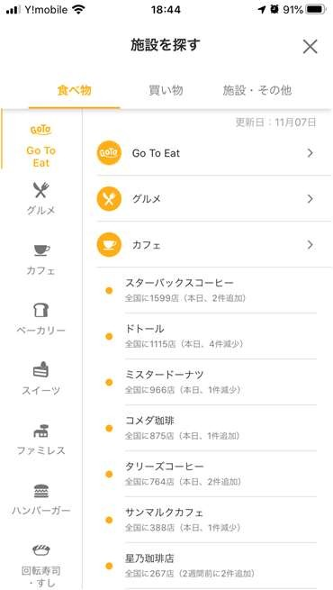
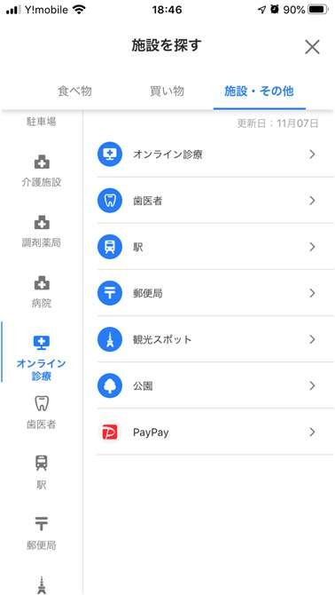
2-B
オンライン診療実施医療機関の検索
ヤフーマップで医療機関をさがす
現在位置近くの
地図が表示されます
オンライン診療が
表示されていない時
❹ ｢オンライン診療｣を
タップ
オンライン診療が
表示されていない時 ｢もっと見る｣を
タップ
｢施設・その他｣を
タップ
｢オンライン診療｣を
タップ
｢オンライン診療｣を
タップ
a
b
a
d
b
❹
c
c
d
Notes:
④の画面で「オンライン診療」をタップしてください。
ここでもし「オンライン診療」が表示されていなければ
ⓐ画面下側にあります「もっと見る」をタップします。
ⓑ「施設・その他」をタップします。
ⓒ「オンライン診療」をタップします。
ⓓ「オンライン診療」をタップします。

Slide 11
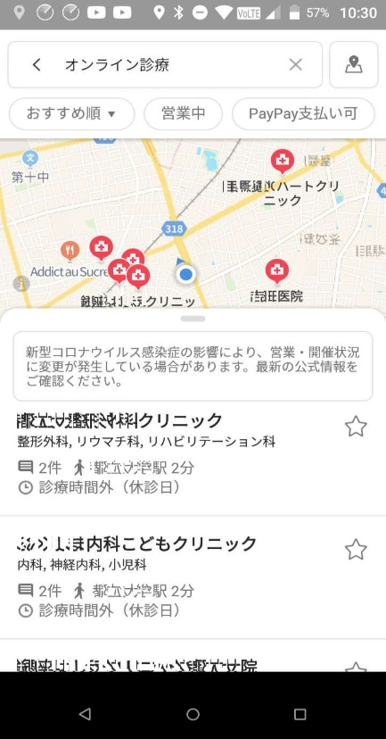
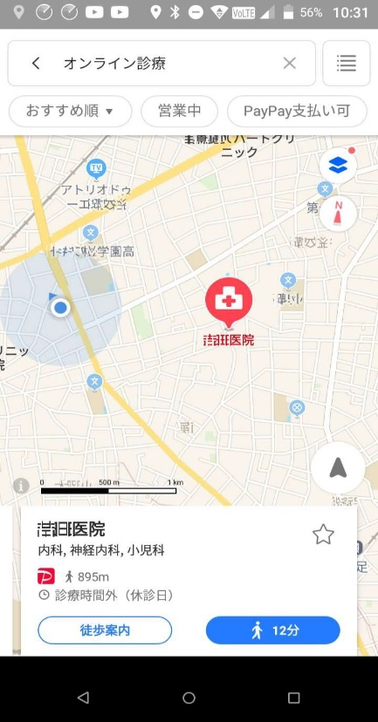
2-B
オンライン診療実施医療機関の検索
ヤフーマップで医療機関をさがす
❺ 地図をタップ
❻ 受信したい
医療機関をタップ
❼ タップ
医療機関の
案内に続く
各医療機関のオンライン
診療の案内を見ることが
出来ますが、各医療機関に
よってそのオンライン
診療の方法は様々です。
電話 での対応、再診のみ、 テレビ電話による診察等
異なります。
❺
❻
指先を
スライド
させて
地図を移動
❼
Notes:
⑤の画面で現在位置付近にある「オンライン診療」を実施している医療機関が赤い病院のマークで表示されます。
⑥指先をスライドして別の場所を見ることができたり、親指と人差し指を画面上で開くと地図が拡大されたりしますので、受診したい医療機関が見つかったら、赤い病院のマークをタップしましょう。
⑦タップすると医療機関名が表示されます。医療機関名をタップしてみましょう。

Slide 12
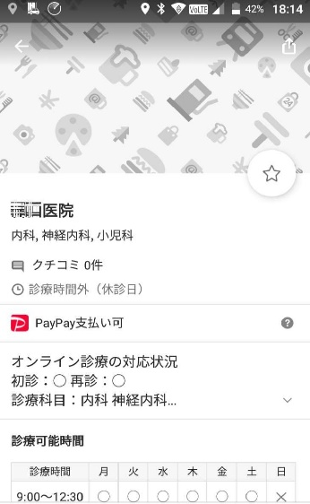
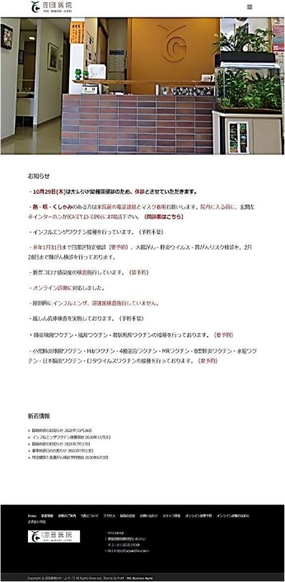
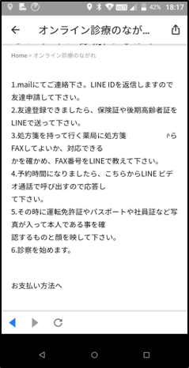
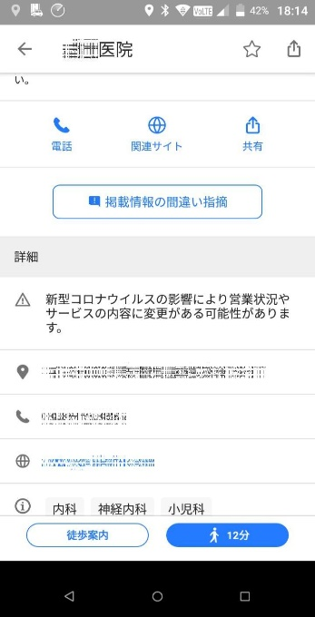




2-B
オンライン診療実施医療機関の検索
ヤフーマップで医療機関をさがす
A医院の場合
❽ 指先で下から上に
スクロール
❾ ｢関連サイト｣を
タップ
診療予約はメールで行い、
保険証の写しをメール添付
ラインのテレビ電話で
診察
PayPayで
支払い手続き可
支払いを確認後指定した
調剤薬局に医師がFAX。
患者は調剤薬局に行って
薬を受け取り
❽
❾
Notes:
診療方法は各医療機関により異なりますので、医療機関ごとに確かめる必要が有ります。
Ａ医院の場合はこのような各種案内が表示されますので、手順、オンライン診療料金、診療方法、支払い方法等を確認して申し込みして下さい。
ちなみにこの病院では
１）診療予約はメールで行い、保険証の写しをＰＤＦ又は写真に撮ってメール添付で送付
２）予約した時間にＬＩＮＥのテレビ電話で診察
３）キャッシュレス決済アプリ「PayPay」で診療費を支払うことができます。
また、通常の診療費＋1,350円をオンライン診療費として加算して支払う。
支払い自体は直接Ａ医院に行って支払うこともできるようです。
４）支払いを確認後、受診者が指定した調剤薬局に医院より処方箋をＦＡＸし、患者は調剤薬局でお薬を受け取る。
という方式でした。

Slide 13
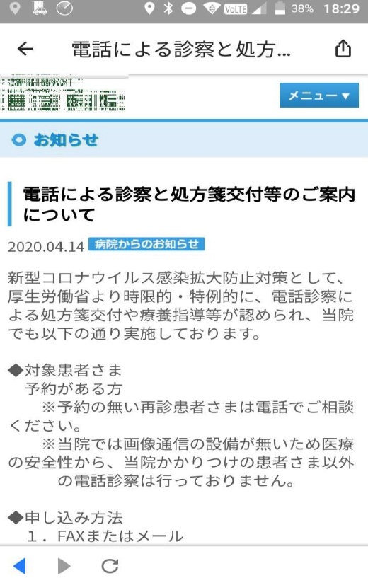
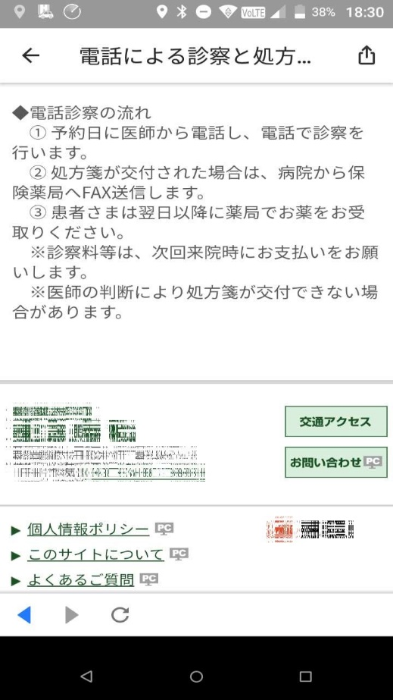
2-B
オンライン診療実施医療機関の検索
ヤフーマップで医療機関をさがす
Ｂ医院の場合
かかりつけ患者のみ
再診を電話で診察
処方箋は調剤薬局にFAX
患者は調剤薬局で
薬を受け取り支払は
次回来院時に支払い
＊一般的には電話での診察は
原則として再診の時のみが
多いようです。
Notes:
Ｂ病院の場合は
かかりつけ患者のみ再診を電話で診察し、処方箋は患者の指定する調剤薬局にＦＡＸして、患者は調剤薬局で薬を受け取る方式です。
支払いは次回病院に来た時に支払いとなります。

Slide 14
3
オンライン診療アプリ

Slide 15
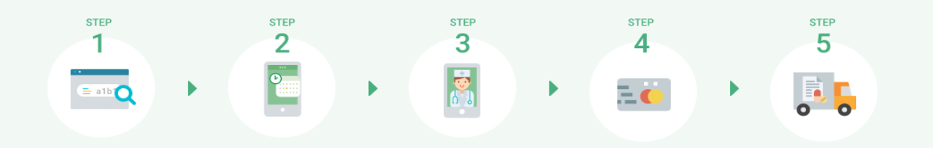
3-A
オンライン診療アプリcuron［クロン］
クロンは、かかりつけ医と患者さんをつなぐ、
オンライン診療アプリです。オンライン診療とは、スマートフォンの
アプリケーションを利用して、病院（クリニック）の予約・問診・診察・
処方・決済までをインターネット上で行う診察方法です。
※オンライン診療が受けられるかについては、担当医の方とご相談ください。
※利用するためには、アプリ利用料として診察1回あたり330円（税込）が必要です。
受診したい
医療機関を検索
アプリを
ダウンロードし、
受診したい
医療機関を検索
診療を
予約・問診回答
メニューを選択し
診察を予約。
医療機関によっては
事前問診に回答。
ビデオ通話で
診察
予約した診療時間になったら、
ビデオ通話に入室。医師も入室したら診察開始。
クレジット
カードで決済
登録しておいた
クレジットカードで決済。
お薬/処方箋が
届く
病院でお薬を
出せる場合はお薬が
郵送されます。
薬局で出す場合は
処方箋が発送されます。
Notes:
今回ご紹介するのは、株式会社MICINが運営しているオンライン診療アプリ｢curon」（クロン）です。
クロンは、かかりつけ医と患者さんをつなぐ、オンライン診療アプリです。 スマートフォンのアプリケーションを利用して、病院（クリニック）の予約・問診・診察・処方・決済までをインターネット上で行う診察方法です。現在全国5,000カ所の医療機関と契約しているとのことです。
受診内容によってオンライン診療が受けられるかについては異なりますので、ご不安な場合は医療機関にお問い合わせするか、対面の診療がある場合はその際に医師にご相談ください。

Slide 16

オンライン診療アプリcuron［クロン］
【1】curonのインストール
3-A
Androidの場合
｢Playストア」で｢クロン」と検索してアプリを見つけてインストール
して下さい。
アイコン | 概要 | アプリ
 | クロンでできること クロンは医療機関での診察を スマホで受けられるアプリです ・いつもの先生の診察を通院せずに受けられる ・スケジュール通りにスムーズに診察してもらえる ・処方せんや薬も自宅に届けてもらえる | Micin, Inc. Android OS 9.0以上 インストール費は 無料ですが 利用料330円／回が 必要
iPhoneの場合
同様に「Apple Store」から｢クロン」と検索してアプリを見つけて
インストールしてください。OS 12.0以上の iPhone、iPad、およびiPod touchに対応しています。
Notes:
それではクロンのアプリをインストールしてみましょう。
Androidの場合には、 ｢Playストア」で｢クロン」と検索してアプリを見つけてインストールして下さい。
iPhoneの場合には、「Apple Store」から｢クロン」と検索してアプリを見つけてインストールしてください。

Slide 17
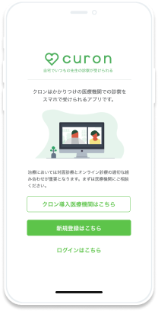
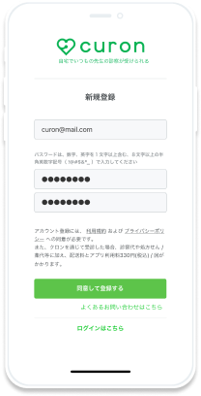
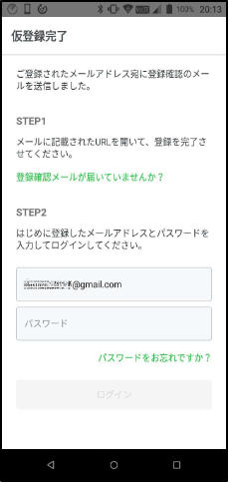
3-A
オンライン診療アプリcuron［クロン］
【2】curonに新規登録
❹
❶｢新規登録はこちら｣ をタップ
❷ メールアドレス
パスワードを入力
❸｢同意して登録する｣ をタップ
❹ この画面が
表示されたら
メールアプリを開く
❷
❶
❸
Notes:
「curon」を使用するためにはまず最初に新規登録をする必要があります。
「curon」の最初の画面で①の「新規登録はこちら」をタップして下さい。
次に②の位置にご自分のメールアドレスと作成したいパスワードを入力してください。
パスワードには英字、数字を最低１つは含む８文字以上のパスワードにしてください。
入力が終了したら③の「同意して登録する」をタップして下さい。
すると④のように「仮登録完了」と表示された画面が表示されますので、いったんホームボタンを押してスマホのホーム画面に戻り、普段お使いのメールアプリを開いてください。

Slide 18
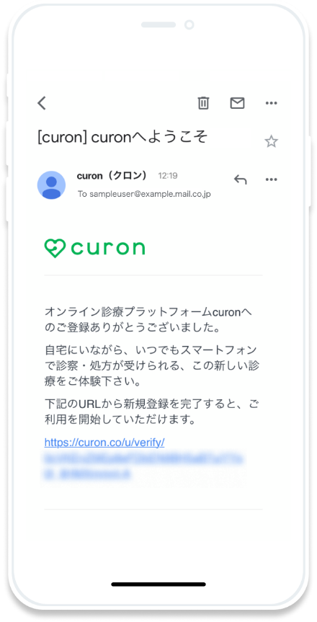
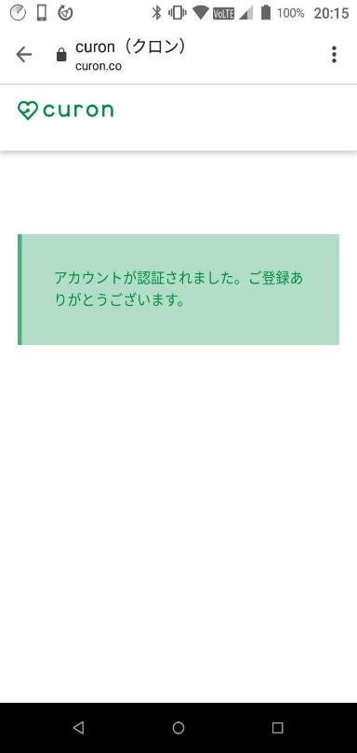
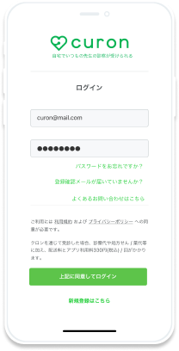
オンライン診療アプリcuron［クロン］
【2】curonに新規登録
3-A
メールの画面です
❺ このURLをタップ
❻ この画面が
表示されたら
｢←｣をタップ
❼ ②メール
アドレスと
パスワードを入力
❽ ｢ログイン｣を
タップ
新規登録は終了
❻
❼
❺
❽
Notes:
次にメールの画面に「curonへようこそ」というメールが届いており、そのメールを開くと⑤のようなURLが書いてありますので、それをタップして下さい。
⑥の画面になり「←」が表示されたら「←」をタップしてください。
⑦前のページの②で入れたパスワードを入力し、⑧の「ログイン」をタップして下さい。

Slide 19
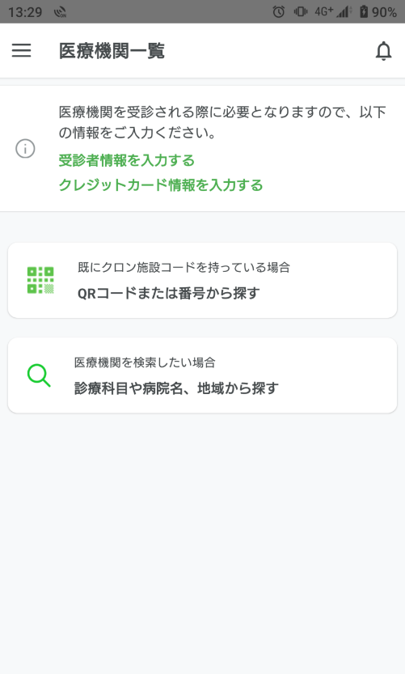
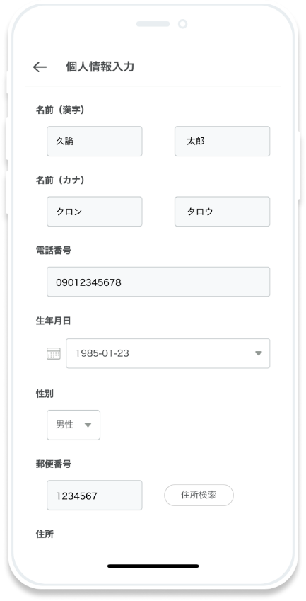
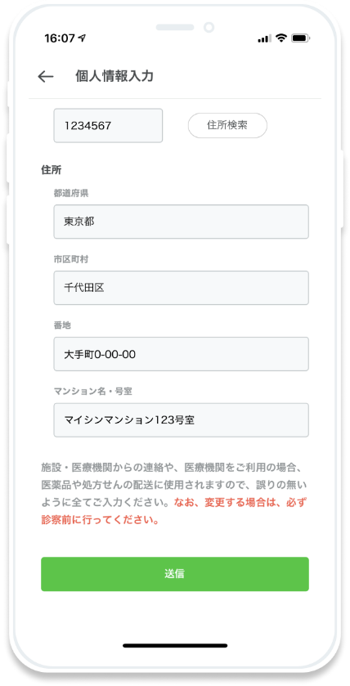
オンライン診療アプリcuron［クロン］
【3】受診者情報の入力
3-A
❶ ｢受診者情報を
入力する」を
タップ
❷ 必要な情報を
下まで全て
入力する
❸ 全て入力したら
｢送信」をタップ。
これで受診者
情報の入力は
完了です。
❷
❶
❸
Notes:
次に受診者情報の入力についてです。
①アプリの「医療機関一覧」から、「受診者情報を入力する」をタップします。
②氏名や電話番号、生年月日など、受診に必要な情報を下まで全て入力します。
③全て入力したら「送信」をタップします。これで受診者情報の入力は完了です。

Slide 20
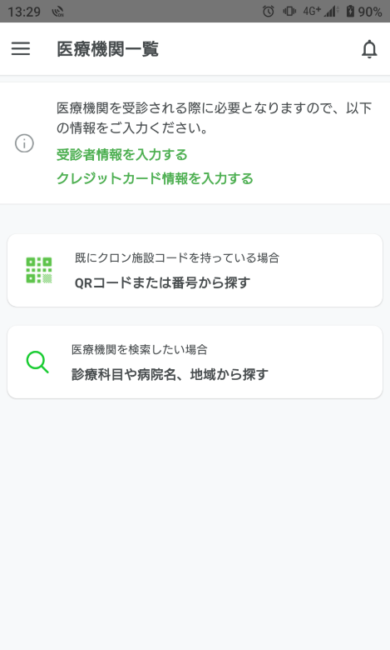
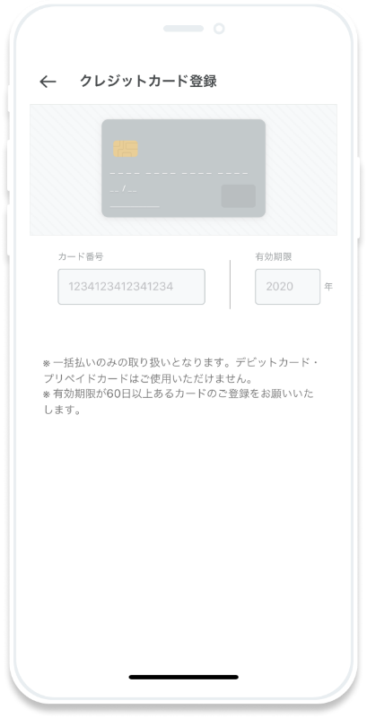
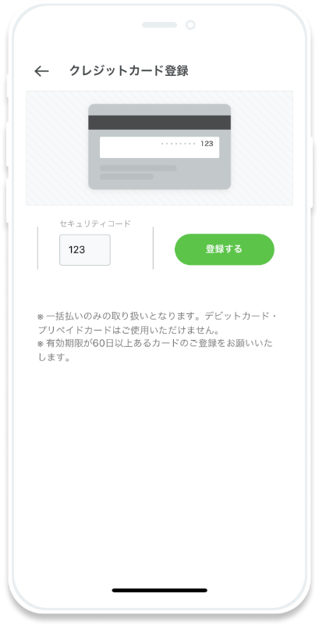
オンライン診療アプリcuron［クロン］
【4】クレジットカード情報の入力
3-A
❶ ｢クレジット
カード情報を入力 する」をタップ
❷ クレジットカード
情報を全て入力
する。右方向に
スクロールして全て
入力してください。
❸ 全て入力したら
  ｢登録する」を
タップ。
これでクレジット カード情報の
入力は完了です。
❶
❷
❸
Notes:
次に、クレジットカードの情報の入力についてです。
①前のページと同様に、医療機関一覧から「クレジットカード情報を入力する」をタップしてください。
②カード番号、有効期限。セキュリティコードの全て入力してください。見切れていますので、右方向にスクロールして全て入力してください。
③全て入力したら「登録する」をタップします。これでクレジットカード情報の入力は完了です。

Slide 21
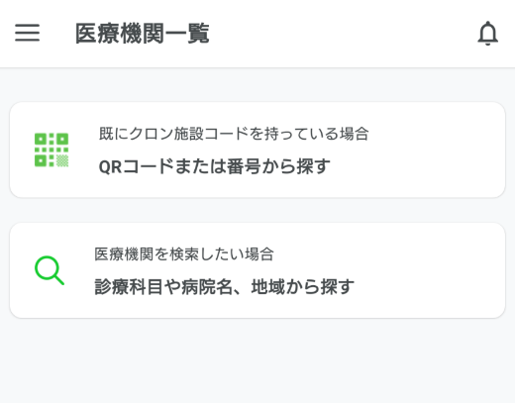
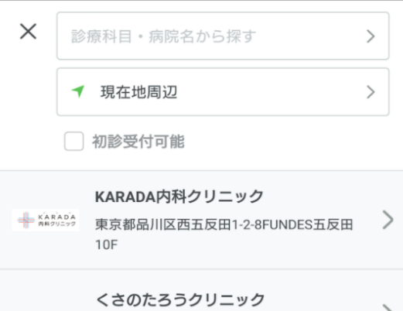

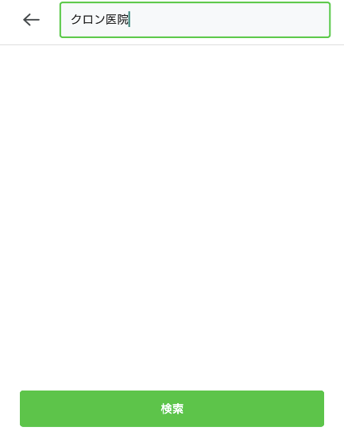
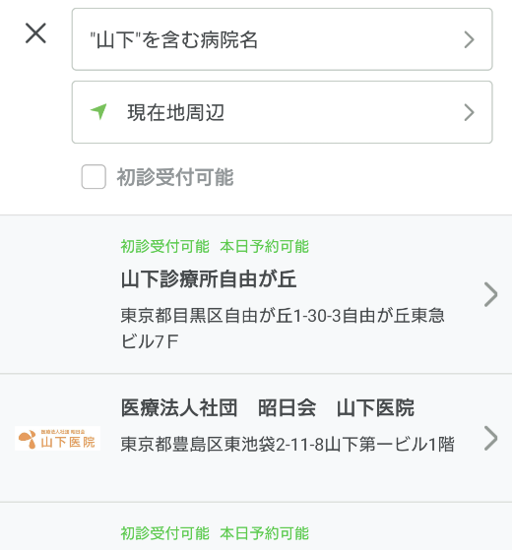
3-A
オンライン診療アプリcuron［クロン］
【5】受診したい医療機関を検索（１）
特定の医療機関を探す場合
❶ ｢診療科目や病院名、 地域から探す｣を
タップ
❷ ｢診療科目・病院名 から探す｣をタップ
❸ 病院名をキーボード で入力
❹ ｢検索｣をタップ
❺ 検索結果から、
該当の医院をタップ
❷
❶
❸
❺
❹
Notes:
まず、あなたが受診する医療機関を探しましょう。
こちらは普段通院されている病院など、特定の医療機関を探す、いわゆる（再診）の場合です。
①｢診療科目や病院名、地域から探す｣をタップします。
②「診療科目・病院名から探す」をタップします。
③病院名をキーボードで入力します。
④「検索」をタップします。
⑤検索結果から、該当の医院をタップします。
出てこない場合には、お探しの病院がクロンを利用したオンライン診療に対応していない場合がございます。

Slide 22
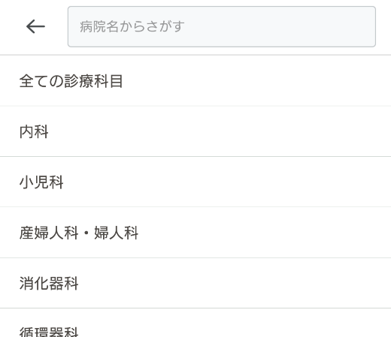
3-A
オンライン診療アプリcuron［クロン］
【5】受診したい医療機関を検索（２）
新たに医療機関を探す場合
❶ ｢診療科目や病院名、 地域から探す｣を
タップ
❷ ｢診療科目・病院名 から探す｣をタップ
❸ ご希望の診療科名を タップ
❹ 現在地周辺以外の
医療機関を探す
場合、❹をタップ
してエリアを選択
❷
❶
❹
❸
Notes:
では、新たに医療機関を探す、いわゆる「初診」の場合はどうでしょうか。
①｢診療科目や病院名、地域から探す｣をタップします。
②「診療科目・病院名から探す」をタップします。
③ご希望の診療科名をタップします。
④現在地周辺以外の医療機関を探す場合、④をタップしてエリアを選択します。

Slide 23
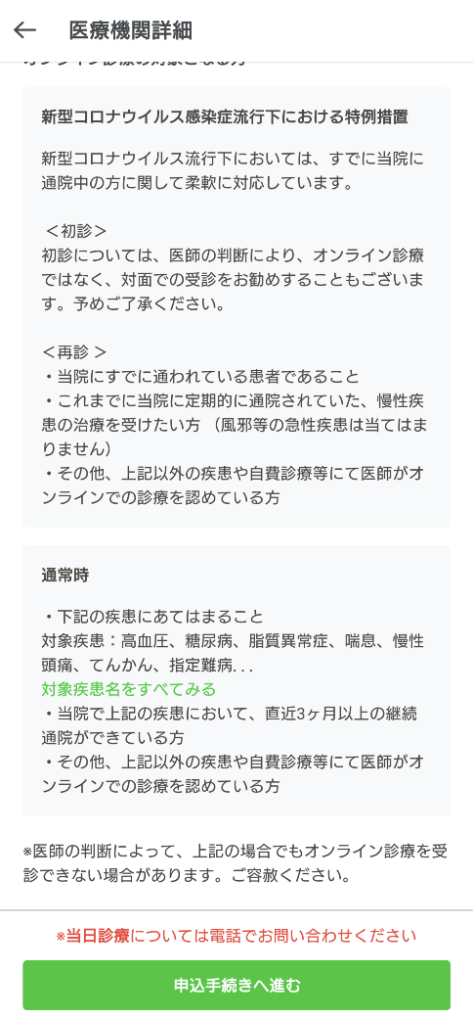
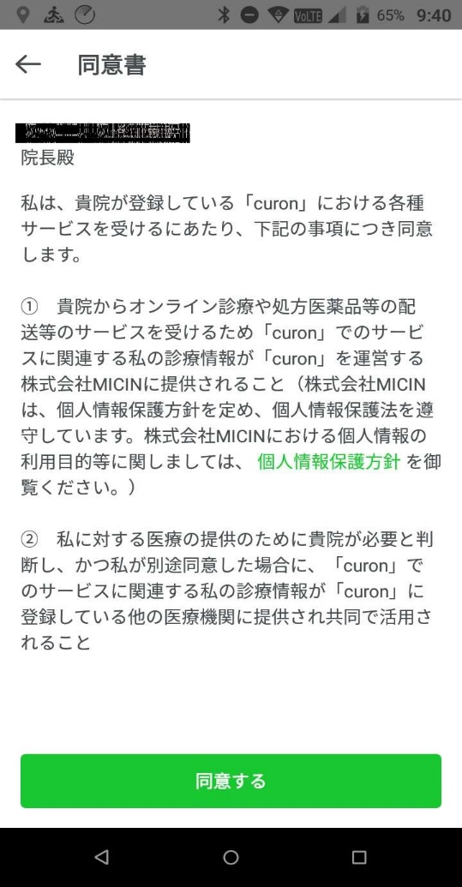
3-A
オンライン診療アプリcuron［クロン］
【6】受診したい医療機関の指定
❶ ⑥医療機関のページ の下部にある
  ｢申し込み手続きへ 進む」
今回の講習の実習は、
ここまでとします。
あとは画面を見るだけの、
講習とします
❷ ｢同意する｣を
タップ
❷
❶
Notes:
お探しの医療機関は見つかりましたでしょうか？
では、受診したい医療機関の指定をしてみましょう。
①のように、医療機関のページの下部には「申し込み手続きへ進む」があります。
本来は「申し込み手続きへ進む」をタップすれば先に進みますが、タップはせずに今回の講義で実際に画面に入力する実習はここで終了とします。
これ以上、入力していきますと実際に診療予約が医療機関に本当に行ってしまう恐れがあり、医療機関にご迷惑をおかけするためです。
ここから先は操作の流れをご説明いたしますので、ご自宅などで本当に診療予約を行う時にはその操作手順に従って診療予約をして下さい。
②｢同意する｣をタップします。

Slide 24
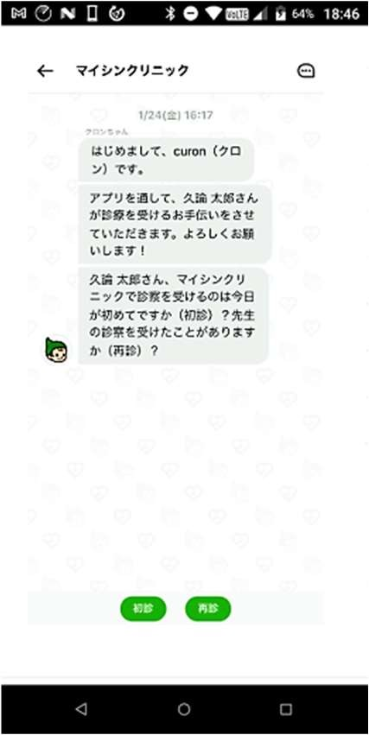
3-A
オンライン診療アプリcuron［クロン］
【6】受診したい医療機関の指定
❸ 氏名等必要項目を入力
❹ ｢送信｣をタップ
❺ ｢初診｣*または
｢再診」をタップ
*初めてかかる
医療機関は初診、
行ったことがある場合は
再診です。
❺
Notes:
③名前、電話番号、性別、住所等必要な項目を入力します。
④「送信」をタップします。
⑤「初診」または「再診」をタップします。
初めてかかる医療機関は初診、行ったことがある場合は再診です。

Slide 25
ここからは「初診」*の
場合のフロー説明です
*初診とはその医療機関に初めてかかる場合です。
Notes:
今回の講習会では、「初診」の流れをご説明します。
後ほどのページでは「再診」のご紹介もありますが、皆さんの中には今すぐ通院しようと思っている方ばかりではないと思いますので、「初診」について扱います。
今後２回目以降の通院でクロンを使ってオンライン診療を受診したい方は、ぜひ「再診」のページを参考にしてください。

Slide 26
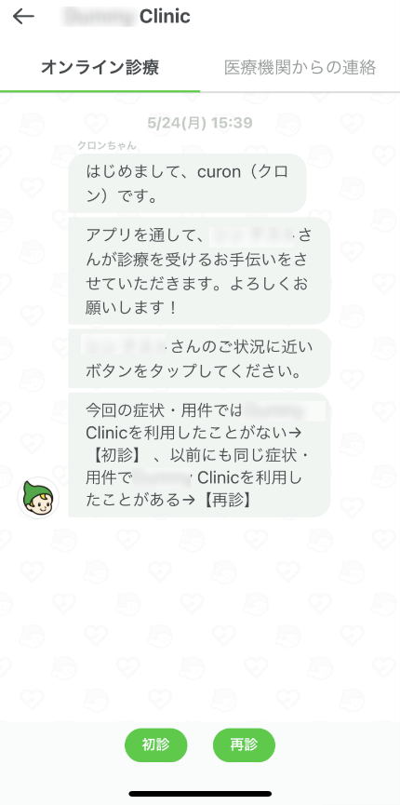
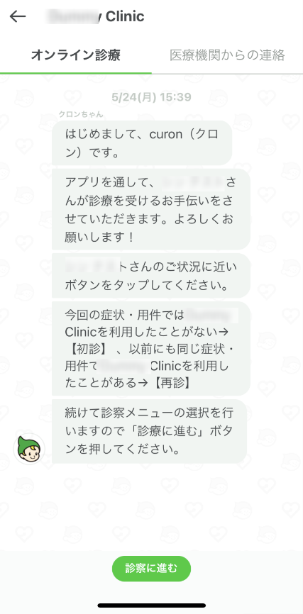
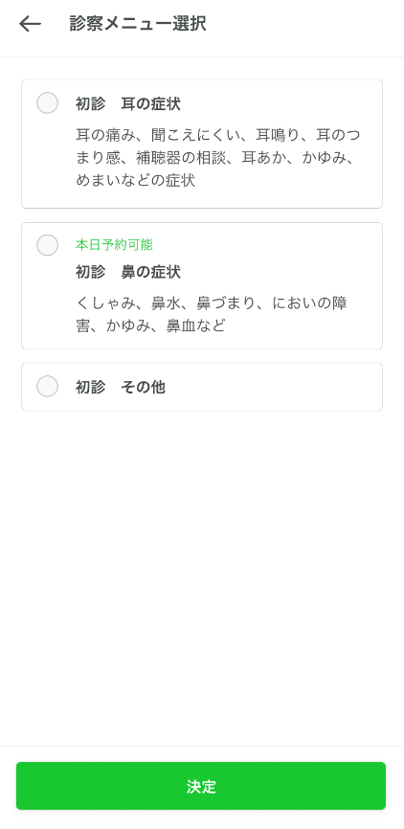
オンライン診療アプリcuron［クロン］
【7】診療メニューの選択
3-A
診療の予約
メニュー選択
❶ ｢初診」をタップ
❷ ｢診療に進む」を タップ
❸ 受診したい診療
メニューを選択
❹ ｢決定」をタップ
❸
❶
❷
❹
Notes:
医療機関から通知が来たら「クロン」を再開しましょう。
①「診療に進む」をタップします。
②「変更」をタップします。
③日時選択で希望する受信日の日時と時間を設定しましょう。
④「決定」をタップします。

Slide 27
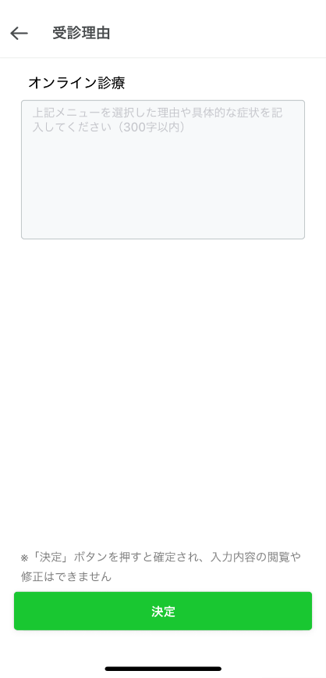
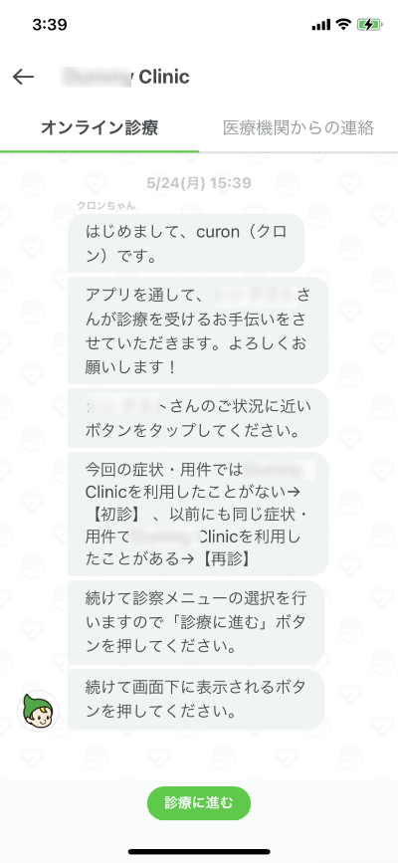
オンライン診療アプリcuron［クロン］
【8】受診理由の入力
3-A
受診理由の入力
❶ 受診理由、
症状などを記入
❷ ｢決定｣をタップ
❸ ｢診療に進む｣を
タップ
❶
❷
❸
Notes:
受診理由を入力します。
①受診理由、症状などを記入します。
②｢決定｣をタップします。
③｢診療に進む｣をタップします。

Slide 28
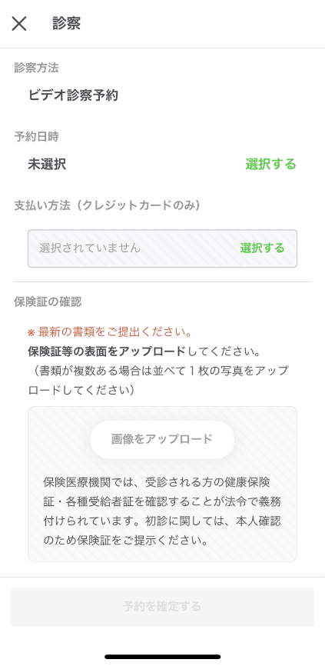
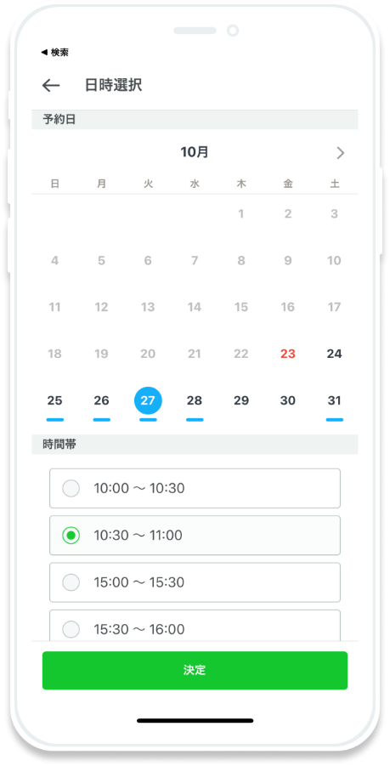
オンライン診療アプリcuron［クロン］
【9】予約日時の選択
3-A
予約日時を選ぶ
❶ ビデオ診察予約で ｢選択する」を
タップ
❷ 予約希望日をタップ
❸ 希望の時間を選択
❹ ｢決定」をタップ
❶
❷
❸
❹
Notes:
次に、予約日時を選択します。
①ビデオ診察予約で「選択する」をタップします。
②予約希望日をタップします。
③希望の時間を選択します。
④ 「決定」をタップします。

Slide 29
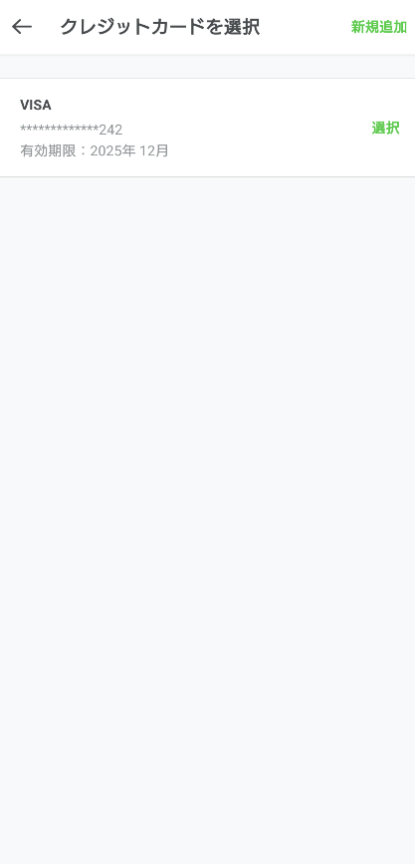
オンライン診療アプリcuron［クロン］
【10】支払い方法の選択
3-A
支払い方法を指定する
あらかじめ登録していた
カードを選択
❶ 支払い方法の
｢選択する」を
タップ
❷ 登録しておいた
クレジットカードを
｢選択」
❷
❶
Notes:
では、支払い方法を選択します。
①支払い方法の「選択する」をタップします。
②前のページにてあらかじめ登録しておいたクレジットカードを「選択」します。

Slide 30

オンライン診療アプリcuron［クロン］
【11】保険証のアップロード
3-A
あらかじめ
保険証を
ご準備ください。
❶ ｢画像をアップ
ロード」をタップ
❷ ｢新しく撮影する」 をタップ
❸ カメラのアプリが
起動するので、
保険証を枠内に
納めて撮影して
ください
保険証を
アップロードする
新しく撮影
保険証を
枠内に納めて
撮影
❷
❶
Notes:
そして、保険証をアップロードして医療機関に提出します。
あらかじめ保険証をお手元にご準備ください。
①「画像をアップロード」をタップします。
② 「新しく撮影する」をタップします。
③ カメラのアプリが起動するので、保険証を枠内に納めて撮影してください。

Slide 31



オンライン診療アプリcuron［クロン］
【12】薬局の選択
3-A
薬局でお薬を受け
取る場合、一部の
薬局には処方箋を
医療機関から直接
FAXしていただけます。 ご希望の薬局を
選択できます。
❶ 薬局を選択で
｢選択する」を
タップ
    または選択しないに
    チェック
    ❷ ご希望の薬局を
    選択
❸ ｢この薬局を選択」 をタップ
薬局を選択する
❷
❶
❸
Notes:
お薬を受け取る場合には、受け取る薬局を選択します。
薬局でお薬を受け取る場合、一部の薬局には処方箋を医療機関から直接FAXしていただけます。ご希望の薬局を選択できます。
①薬局を選択で「選択する」をタップします。
またはご希望の薬局を選択しない場合には、「選択しない」にチェックしてください。
② ご希望の薬局を選択します。
③ 「この薬局を選択」をタップします。

Slide 32



オンライン診療アプリcuron［クロン］
【12】薬局の選択
3-A
予約を確定する
❶ ｢予約を確定する」 をタップ
❷ ｢確定」をタップ
❸ 予約した日時まで 待ちます
❷
❶
Notes:
①「予約を確定する」をタップします。
②「確定」をタップします。
③予約した日時まで待ちます。

Slide 33





3-A
オンライン診療アプリcuron［クロン］
【13】アプリ通知ONの設定（１）
Androidの場合
❶ 設定を｢タップ」
❷ ｢アプリ｣をタップ
❸ ｢クロン｣をタップ
❹ ｢通知｣をタップ
❺ ｢すべてブロック｣を オフ
❶
❷
❸
❺
❹
医療機関から通知の来る前に
アプリのPush通知機能をオンにしておきましょう。
Notes:
医療機関から通知が来る前にアプリのPush通知機能をオンにしておきましょう。
まずは、Androidの場合です。
①設定を｢タップ」します。
②｢アプリ｣をタップします。
③｢クロン｣をタップします。
④｢通知｣をタップします。
⑤｢すべてブロック｣をオフにしてください。

Slide 34




3-A
オンライン診療アプリcuron［クロン］
【13】アプリ通知ONの設定（２）
iPhoneの場合
❶ 設定を｢タップ」
❷ ｢通知｣をタップ
❸ ｢クロン｣を
タップ
❹ ｢通知と許可｣を
タップ
❹
❷
❶
❸
医療機関から通知の来る前に
アプリのPush通知機能をオンにしておきましょう。
Notes:
次に、iPhoneの場合です。
①設定を｢タップ」します。
②｢通知｣をタップします。
③｢クロン｣をタップします。
④｢通知と許可｣をタップします。

Slide 35


3-A
オンライン診療アプリcuron［クロン］
【14】問診票の回答
医療機関から
問診票が送付される
場合があります。
診察時間までに
問診票をご回答の上
提出してください。
❶ ｢回答する」をタップ
❷ 必須の入力項目を
記入して、｢提出」を タップ
問診票の回答
❷
❶
Notes:
医療機関から問診票が送付される場合があります。
診察時間までに問診票をご回答の上提出してください。
① 「回答する」をタップします。
② 必須の入力項目を記入して、「提出」をタップします。

Slide 36



オンライン診療アプリcuron［クロン］
【15】ビデオ通話
3-A
❷
❶ 予約時間に
なったらアプリを
起動し❶をタップ
❷ 医師が入室して
いない場合は
しばらく
待ちましょう
❸ このマークを
タップして終了
顔と音声が出ていれば
問題なし
❶
❸
お薬をどのように受け取るかを医師と確認しましょう。
❶医療機関からお薬が届く
❷医療機関から処方箋が届く
❸希望する薬局に処方箋をFAXしてもらう
Notes:
診察の予約時間になりましたら、アプリを起動して、①の画面において、「ビデオ診察ルームに入室」をタップしてください。
ビデオ診察ルームに入りました。
②のように医師が入室していない場合はしばらく待ちましょう。
診察では、お薬をどのように受け取るかを医師と確認しましょう。
❶医療機関からお薬が届くのか、
❷医療機関から処方箋が届くのか、
❸希望する薬局に処方箋をFAXしてもらうのか、です。
③診察が終わりましたら、赤い電話を切るアイコンをタップして終了します。

Slide 37

オンライン診療アプリcuron［クロン］
【16】診察後の流れ
3-A
診察・決済内容の確認
お薬の有る場合
ビデオ診察が
終わったら、
登録してある
クレジット
カードにて
診察代金等の
決済が行われます。
診診察内容と
決済内容は、
アプリから
確認できます。
❶ 医療機関からお薬が届く場合
お薬は登録している住所に配送されます。
準備されてから数日で届きますので、お手元に届いたら
緑色の「受け取りました」ボタンを押します。
❷ 医療機関から処方箋が届く場合
処方せんは登録している住所に
配送されます。
準備されてから数日で届きますので、お手元に届いたら
緑色の「受け取りました」ボタンを押します。
薬局に持参しましょう。その際、
処方せんの有効期間にご注意ください。
❸ 希望する薬局に処方箋を
FAXしてもらう場合
薬局に連絡しお薬の受け取り方法などを
確認し受け取り。
Notes:
ビデオ診察が終わったら、登録 してあるクレジットカードにて診察代金等の決済が行われます。
診察内容と決済内容は、アプリの赤で囲っている部分から確認できます。
お薬がある場合についてご説明します。
まず、医療機関からお薬が届く場合です。
お薬（または処方せん）は登録 している住所に配送されます。
準備されてから数日で届きますので、お手元に届いたら緑色の「受け取りました」ボタンを押します。
次に、医療機関から処方箋が届く場合です。
お近くの薬局へ処方せんを持参 してください。その際、処方せんの有効期間にご注意くださ い。
最後に、希望する薬局に処方箋をFAXしてもらう場合です。
薬局に連絡しお薬の受け取り方法などを確認し受け取ってください。

Slide 38
ここからは「再診」*の
場合のフロー説明です
*再診とは以前かかったことのある医療機関で
診療を受ける場合です。
Notes:
ここからは「再診」の場合の流れの説明となります。
再診とは以前かかったことのある医療機関で診療を受ける場合です。
先ほど申し上げたとおり、「再診」の場合はこの講習会で扱いませんので、ご自宅にお持ち帰り後などに一読してみてください。
これで今回のオンライン診療のご説明は終了と致します。

Slide 39

オンライン診療アプリcuron［クロン］
【7】診療メニューの選択
3-A
初診か再診の選択
❶ ｢再診」をタップ
❷ ｢診療に進む」を タップ
❸ 受診したい
診療メニューを
選択
❹ ｢決定」をタップ
医療機関が
患者さんの
確認を行います。
待機しましょう。
確認が終わると
アプリから
連絡がきます。
アプリ通知を
ONにして
待ちましょう。
◀︎または▶︎
医療機関に
よって画面が
異なる
❶
❶

Slide 40
3-A
オンライン診療アプリcuron［クロン］
【8】アプリ通知ONの設定（１）
Androidの場合
❶ 設定を｢タップ」
❷ ｢アプリ｣をタップ
❸ ｢クロン｣をタップ
❹ ｢通知｣をタップ
❺ ｢すべてブロック｣を オフ
❶
❷
❸
❺
❹
医療機関から通知の来る前に
アプリのPush通知機能をオンにしておきましょう。

Slide 41
3-A
オンライン診療アプリcuron［クロン］
【8】アプリ通知ONの設定（２）
iPhoneの場合
❶ 設定を｢タップ」
❷ ｢通知｣をタップ
❸ ｢クロン｣をタップ
❹ ｢通知と許可｣を
タップ
❹
❷
❶
❸
医療機関から通知の来る前に
アプリのPush通知機能をオンにしておきましょう。

Slide 42



オンライン診療アプリcuron［クロン］
【9】アプリを再開して診療日の予約
3-A
医療機関から返事が返ってきたら再開しましょう
❶ ｢診療に進む」を
タップ
❷ ｢変更」をタップ
❸ 希望日と時間を
選択
❹ ｢決定」をタップ
診療の予約
予約内容の設定
診療日の設定
❸
❷
❶
❹

Slide 43
オンライン診療アプリcuron［クロン］
【10】支払い方法の選択
3-A
支払い方法を指定する
あらかじめ登録していた
カードを選択
❶ 支払い方法の
  ｢選択する」をタップ
❷ 登録しておいた
クレジットカードを ｢選択」
❷
❶

Slide 44
オンライン診療アプリcuron［クロン］
【11】保険証のアップロード
3-A
あらかじめ保険証を
ご準備ください。
❶ ｢画像をアップ
ロード」をタップ
❷ ｢新しく撮影する」を
タップ
❸ カメラのアプリが
起動するので、
保険証を枠内に
納めて撮影して
ください
保険証を
アップロードする
新しく撮影
保険証を
枠内に納めて
撮影
❷
❶

Slide 45



オンライン診療アプリcuron［クロン］
【12】薬局の選択
3-A
薬局でお薬を
受け取る場合、
一部の薬局には
処方箋を医療機関から
直接FAXして
いただけます。
ご希望の薬局を
選択できます。
❶ 薬局を選択で
｢選択する」を
タップ。
または選択
しないにチェック
❷ ご希望の薬局を
選択
❸ ｢この薬局を選択」 をタップ
薬局を選択する
❷
❶
❸

Slide 46
オンライン診療アプリcuron［クロン］
【12】薬局の選択
3-A
予約を確定する
❶｢予約を確定する」 をタップ
❷ ｢確定」をタップ
❸ 予約した日時まで 待ちます
❸
❷
❶

Slide 47
3-A
オンライン診療アプリcuron［クロン］
【13】問診票の回答
医療機関から問診票が
送付される場合があります。 診察時間までに問診票を
ご回答の上
提出してください。
❶ ｢回答する」を
タップ。
❷ 必須の入力項目を
記入して、
｢提出」をタップ。
問診票の回答
❷
❶

Slide 48
オンライン診療アプリcuron［クロン］
【14】ビデオ通話
3-A
❷
❶ 予約時間に
なったらアプリを
起動し❶をタップ
❷ 医師が入室して
いない場合は
しばらく
待ちましょう
❸ このマークを
タップして終了
顔と音声が出ていれば
問題なし
❶
❸
お薬をどのように受け取るかを医師と確認しましょう。
❶医療機関からお薬が届く
❷医療機関から処方箋が届く
❸希望する薬局に処方箋をFAXしてもらう

Slide 49
オンライン診療アプリcuron［クロン］
【15】診察後の流れ
3-A
診察・決済内容の確認
お薬の有る場合
ビデオ診察が
終わったら、
登録してある
クレジット
カードにて
診察代金等の
決済が行われます。
診診察内容と
決済内容は、
アプリから
確認できます。
❶ 医療機関からお薬が届く場合
お薬は登録している住所に配送されます。
準備されてから数日で届きますので、お手元に届いたら
緑色の「受け取りました」ボタンを押します。
❷ 医療機関から処方箋が届く場合
処方せんは登録している住所に配送されます。
準備されてから数日で届きますので、お手元に届いたら
緑色の「受け取りました」ボタンを押します。
薬局に持参しましょう。その際、処方せんの
有効期間にご注意ください。
❸ 希望する薬局に処方箋をFAXしてもらう場合
薬局に連絡しお薬の受け取り方法などを
確認し受け取り。

Slide 50

オンライン診療アプリYaDoc
3-B
YaDoc［ヤードック］
スマートフォンなどの端末を使用して「オンライン診療」を
利用できるサービスです。それ以外に疾患管理のサービスも有りますが、
今回は「オンライン診療」についてご説明します。
ご利用までの流れ
オンライン診療
対応の医療機関を
探す
希望する医療機関のホームページなどで
オンライン診察可能か
どうか確認します。
オンライン診察の
予約をする
オンライン診察を
受ける
予約完了後に届く
メールに記載された
URLからオンライン
診察を受けることが
できます。
診察料の
お支払い
支払い方法は
各医療機関へ
ご確認ください。
本サービスは無料でご利用できます（ただし通話にかかる通信費、および診察費は必要です）。
Notes:
次にご紹介するのは、株式会社 インテグリティ・ヘルスケアが運営しているオンライン診療アプリ 「YaDoc（ヤードック）」です。
「YaDoc」は、スマートフォンなどの端末を使用して「オンライン診療」を利用できるサービスです。それ以外に疾患管理のサービスも有りますが、今回は「オンライン診療」についてご説明します。
患者さんは本サービスは無料でご利用できます（ただし通話にかかる通信費、および診察費は必要です）。

Slide 51

オンライン診療アプリYaDoc
【１】YaDoc のインストール
3-B
Android の場合
｢Playストア｣で｢ヤードック｣と検索してアプリを見つけてインストールしてください。
アイコン | 概要 | アプリ
 | 疾患管理システムYaDoc(ヤードック)利用する 患者さん用のアプリです。 主な機能 ・病歴管理 血圧など日々の健康状態を記録し、 振り返ることができます。医師と共有し 相談することにより良い診療につながります。 ・オンライン診療 通常の対面診療に加えて、ご自宅などで医師の 表情を見ながら診察を受けることが出来ます。 | Integrity Healthcare Co.,Ltd. Ver 1.38.2 アプリのご利用は 無料ですが、 「オンライン診療」による 受診は、医療費が 発生します。 またご利用にあたっての 通信費は必要です。
iPhone の場合
「Apple Store ｣から「ヤードック｣と検索してアプリを見つけてインストールしてください。
Notes:
それでは「YaDoc」のアプリをインストールしてみましょう。
Android、iPhoneどちらの場合でも
「ヤードック」と検索してアプリを見つけてインストールして下さい。

Slide 52





オンライン診療アプリYaDoc
【２】YaDocにID登録
3-B
まず最初にログインするためのID登録が必要です
❶ ｢ログインIDを
作成」をタップ
❷ ｢同意する」をタップ
❸ ｢認証コードを
発行する」をタップ
❹ SNSメールで
認証コード」が
届きます
❺ ｢認証コード」を入力
❻ ｢次へ」をタップ
❹
❷
❺
❶
❻
❸
Notes:
「YaDoc」を使用するためにはまず新規登録をする必要があります。
「YaDoc」の最初の画面で①の「ログインＩＤを作成」をタップして下さい。
②の「同意する」をタップして下さい。
ご自分の電話番号もしくはメールアドレスを入力し、③の「認証コードを発行する」をタップして下さい。
すると④のスマホに数字の書かれたメッセージが届き、その数字が「認証コード」となります。
⑤にその番号を入力したら、⑥の「次へ」をタップして下さい。

Slide 53



3-B
オンライン診療アプリYaDoc
【３】アカウントの登録
次にアカウントの登録に移ります
❶ ｢いいえ、受け取って いません」をタップ
❷ 姓名、生年月日
性別を入力
❸ 画面を下から上に
スクロール
❹ ｢写真追加」をタップ
次にこの画面が
表示されます
❷
❹
❶
❸
Notes:
次はアカウントの登録です。事前にあなたの健康保険証を用意して下さい。
前ページに引き続いて「アカウントの作成」という画面が表示されますので、①の「いいえ、受け取っていません」をタップしましょう。
②のところで姓名、ふりがな、生年月日(横のボタンで選択）、性別（横のボタンで選択）して下さい。
次に③のように画面を下から上になぞって下さい。
すると④のように「写真を追加」という表示が有りますので、これをタップして下さい。

Slide 54




オンライン診療アプリYaDoc
【３】アカウントの登録
3-B
自動的に
撮影画面に
なります
アカウント
作成完了の
表示がでます
❺ シャッターボタンを
押して｢保存する」を
タップ
❻ 保険証の裏表を
撮影
❼ 画面を下から上に
スクロール
❽ パスワードを作成
❾ ｢作成する」をタップ
➓ ｢YaDocを使い
始める」をタップ
❻
❽
❺
❾
➓
❼
Notes:
すると自動的に写真を撮る画面となりますので、あなたの健康保険証の表を緑の枠内に収まるようにして撮影ボタンを押してください。
「保険証撮影」という画面にいま撮った写真が表示されますので、良ければ⑤の「保存する」をタップして下さい。
同様に保険証の裏も撮影出来たら、⑦のように画面を下から上にスクロールして下さい。
パスワードを作成する表示が出てきたらここでパスワードを作成して下さい。
＊8文字以上のパスワード
＊数字とアルファベットを必ず１つ入れる
＊半角アルファベット(A-Z, a-z)、半角数字(0-9)、記号が使用可能
＊大文字・小文字は区別されます
作成が終了したら⑨の「作成する」をタップして下さい。
「アカウントが作成できました」という画面が表示されますので⑩「YaDocを使い始める」をタップして下さい。

Slide 55




3-B
オンライン診療アプリYaDoc
【４】医療機関を登録する
受診したい医療機関を登録しましょう
❶ ｢医療機関連携」を タップ
❷ ｢追加する」を
タップ
❸ ｢医療機関名で
検索」をタップ
❹ 医療機関名を入力
❺ 希望する
医療機関名をタップ
今回の講習の実習は
ここまでとします
あとは画面を見るだけの
講習とします
❹
❺
❶
❷
❸
Notes:
次は受診したい医療機関を登録します。
①の「医療機関連携」タップして下さい。
「医療機関連携」の画面が表示されますので、②の「追加する」をタップして下さい。すると同じ画面上に選択画面が表示されますので「医療機関名で検索」をタップして下さい
④で受診したい医療機関名を入力してタップし、リストの中から希望する医療機関名をタップして下さい。
次に本来は医療機関の登録に入りますが、⑤に希望する医療機関名が表示されましたら、今回の講義で実際に画面に入力する実習は終了とします。
これ以上、入力していきますと実際に診療予約が医療機関に本当に行ってしまう恐れがあり、医療機関にご迷惑をおかけするためです。
ここから先は操作の流れをご説明いたしますので、本当に診療予約を行う時にはその操作手順に従って診療予約をして下さい。

Slide 56



オンライン診療アプリYaDoc
【４】医療機関を登録する
3-B
❻ ｢申請する｣をタップ
❼ 申請中と表示
されますので
登録は終了です
❽ 医療機関から
この通知が届けば YaDocの利用が
可能となります
❼
❽
❻
この欄の記入は
任意です
Notes:
次にその医療機関への申請画面になります。
青枠の中の記入は任意ですので⑥「申請する」をタップして下さい。
⑦のように「申請中」と表示されれば登録申請は終了です。
後日、起動画面のお知らせの中に医療機関から⑧のように「Yadocクリニックの予約ができるようになりました」との通知が来れば診療の予約が可能となります。
前項において希望する医療機関を検索し、リストに表示されたので登録申請をしても、その医療機関がこの「YaDoc」でオンライン診療を実施するまでは受診できません。よってすぐに受診されたい方は既にこの「YaDoc」でオンライン診療をされている医療機関を選択した方が良いと思われます。
実施されている医療機関の一覧は、Web検索で「YaDoc 医療機関一覧」でご確認下さい。

Slide 57



3-B
オンライン診療アプリYaDoc
【５】診療日の予約
医療機関から登録完了の返事が返ってきたら予約しましょう
❶ ｢診療｣をタップ
❷ ｢+予約する｣を タップ
❸ 医療機関名をタップ
❹ 希望する日時を
タップ
❺ 診療可能な時間が
表示されるので
希望時間をタップ
YaDocの起動画面
医療機関を選択
診療日の設定
❸
❹
❷
❺
❶
Notes:
医療機関から登録完了の通知が来ましたら、「YaDoc」で診療予約をしてみましょう。
「YaDoc」の起動画面の下にある①の「診療」をタップして下さい。
②「+予約する」をタップして下さい。
③受診希望の医療機関名をタップして下さい。
④「診療日の設定」画面で、④のところで希望する日をタップします。
すると、その日の診療が可能な時間帯が表示されますので、⑤希望する時間をタップして下さい。

Slide 58


オンライン診療アプリYaDoc
【５】診療日の予約
3-B
❻ 予約の確認画面
予約内容をよく
確認してください
❼ 画面を下から上に
スクロール
❽ 医療機関を選択
❽
❼
Notes:
予約の確認画面が表示されます。
⑥予約内容をよく確認しましょう。
⑦のように下から上にスクロールして、時間などが問題ないことを確認しましたら、⑧の「＋予約する」をタップして下さい。
これで予約は完了です。

Slide 59



3-B
オンライン診療アプリYaDoc
【６】ビデオ通話の事前テスト
診察の予約時間までにビデオ通話テストを試して
通話が正しく行われるか確認しましょう
❶ ｢テスト通話｣を タップ
❷ ｢テスト通話を
開始する｣を
タップ
❸ 10秒程度
待ちましょう
❸
❷
❶
Notes:
まずテレビ通話が正しく行われるか、確認しましょう
起動画面で「設定」をタップし、①「テスト通話」をタップして下さい。
②の「テスト通話を開始する」をタップして下さい。
③そのまま10秒くらいお待ちください。

Slide 60



オンライン診療アプリYaDoc
【６】ビデオ通話の事前テスト
3-B
❶ 電話が
かかってくるので ｢応答｣をタップ
❷ 右上に自分が
写っていれば
OKです
また音声は出ません
❸ よければ電話を
切りましょう
❹ ｢終了する｣を
タップ
❷
❹
❶
❸
Notes:
電話がかかってきますので①の「応答」をタップします。
②のように画面の右上に自分の姿が映ればＯＫです。このテストでは音声は流れません。
問題がないようでしたら、③のように赤い電話を切るアイコンをタップして下さい。
④「終了する」をタップして終了します。

Slide 61





オンライン診療アプリYaDoc
【７】ビデオ通話で診察
3-B
Androidの場合 予約時間内に医師から電話がかかってきます
❶電話が
かかってきたら
｢応答｣をタップ
❷ ｢許可｣をタップ
❸ ｢許可｣をタップ
❹ 診療が始まります
❹
❷
❶
❸
Notes:
Androidの場合
いよいよ診療の開始です。予約時間内に医師からビデオ通話がかかりますので、①の「応答」ボタンをタップします。
②「YaDocに音声の録音を許可しますか？」と表示されますので「許可」をタップして下さい。
③ 「YaDocに写真と動画の撮影を許可しますか？」と表示されますので「許可」をタップして下さい。
④いよいよお医者さんの診察が始まります。
診療が終わったら赤色の電話アイコンをタップすれば終了します。

Slide 62


3-B
オンライン診療アプリYaDoc
【７】ビデオ通話で診察
iPhoneの場合 予約時間内に医師から電話がかかってきます
❶電話が
かかってきたら
｢応答｣をタップ
❷ もしロックして
いたらスライドで
｢オン｣に
❸ ｢YaDoc｣の
アイコンをタップ
❹ 診療が始まります
❷
❹
❶
❸
Notes:
iPhoneの場合
いよいよ診療の開始です。予約時間内に医師からビデオ通話がかかりますので、①の「応答」ボタンをタップします。
②もし、画面がロックされていたらスライドボタンをオンにして下さい。
画面に表示された③の 「YaDoc」のアイコンをタップして下さい。
④いよいよお医者さんの診察が始まります。
診療が終わったら赤色の電話アイコンをタップすれば終了します。

Slide 63
3-B
オンライン診療アプリYaDoc
【８】お支払い方法
決済方法は、医療機関の設定に応じて
｢クレジットカード」「診療後の銀行振込」
｢次回来院時のお支払」などを
お選びいただけるようになっております。
クレジットカードによる決済をご利用になる場合は、
予めクレジットカード情報の登録をお願いいたします。
※操作にご不明点がある場合は、
YaDocサポートセンターまでお問合せください。
Notes:
次は、お支払いの方法についてです。
決済方法は、医療機関の設定に応じて｢クレジットカード」「診療後の銀行振込」 ｢次回来院時のお支払」などをお選びいただけるようになっております。
クレジットカードによる決済をご利用になる場合は、予めクレジットカード情報の登録をお願いいたします。
※操作にご不明点がある場合は、YaDocサポートセンターまでお問合せください。

Slide 64



3-B
オンライン診療アプリYaDoc
【８】お支払い方法
クレジットカードの場合
❶ ｢設定｣をタップ
❷ ｢クレジットカード｣ をタップ
❸ ｢クレジットカード を登録する｣をタップ
❹ カード番号、
名義、有効期限、
セキュリティコード
を入力
➎ ｢登録する｣をタップ
❹
❷
❸
❺
❶
Notes:
では、お支払い方法の一つである、クレジットカードの設定方法をご説明します。
①｢設定｣をタップします。
②｢クレジットカード｣をタップします。
③｢クレジットカードを登録する｣をタップします。
④カード番号、名義、有効期限、セキュリティコードを入力します。
⑤ ｢登録する｣をタップします。

Slide 65
3-B
オンライン診療アプリYaDoc
【９】操作に困ったときのご案内
YaDoc HP: https://www.yadoc.jp/
YaDocサポートセンター 平日10:00～17:00
電話番号：0120-22-8109
E-mail：ps@yadoc.jp
運営会社
株式会社インテグリティ・ヘルスケア
URL：https://www.integrityhealthcare.co.jp/
Notes:
最後に操作に困ったときのご案内です。
HP、サポートセンターはこちらになります。
これで今回のオンライン診療のご説明は終了といたします。

Slide 66

3-C
オンライン診療・服薬指導アプリCLINICS
オンライン診療・服薬指導アプリ「CLINICS 」を利用することで、インター
ネット上で予約〜診療〜会計〜服薬指導までを一貫して行うことができます。
予約
24時間いつでも可能
アプリから都合に合わせて予約を
取ることができます。所在地から近くの
オンライン診察に対応した医療機関を
探すことも可能です。
問診
アプリで回答
事前にアプリで回答。
保険証や医師に見せたい資料も
アプリから提出できます。
診察
待合室での待ち時間なし
予約時間内に医師からアプリ上で呼び
出され、ビデオチャットで医師の診察
が始まります。待合室で待つ必要は
ありません。
会計
クレジットカードで簡単決済
登録したクレジットカードから自動で決済。面倒な振込や支払いの手続きはありません。
会計で待つ必要もありません。
処方
処方箋データをアップロード
医療機関から処方箋データをアップロード
してもらい、調剤薬局へオンライン服薬
指導を申し込むことができます。院内処方の
場合は登録住所に直接薬が郵送されます。
服薬指導
調剤薬局がオンライン服薬指導
処方箋データを元に調剤薬局が薬を用意し、服薬指導もオンラインで完結。
クレジットカード決済ができ、
薬も登録住所に直接郵送されます。
Notes:
オンライン診療アプリとしてメドレー社の｢オンライン診療・服薬指導アプリ 「CLINICS｣をご紹介します。
このアプリを利用することで、インターネット上で一貫して予約〜診療〜会計を行うことができ、オンライン診療だけではなく、オンライン服薬指導も出来ることが特色となっています。
ただ、今回の講習はお時間の都合上、オンライン診療の仕方についてのみご説明させていただきます。
＊オンライン服薬指導とは
薬局で調剤されたお薬を受け取る際は必ず副作用や服用方法についての説明を受けないといけません。この説明をオンライン上で行います。
オンライン診療後、医師にオンライン服薬指導を希望する旨を伝え、処方箋データをアップロードしてもらうと、調剤薬局へオンライン服薬指導の申し込みをすることができます。

Slide 67

オンライン診療・服薬指導アプリCLINICS
【１】CLINICSのインストール
3-C
Android の場合
「Playストア」で「クリニクス」と検索してアプリを見つけてインストールして下さい。
アイコン | 概要 | アプリ
 | CLINICS では、オンラインで医師の診察を受け、 処方箋データをアップロードしてもらい、 オンラインで薬剤師から服薬指導を受け、 薬は郵送で自宅等で受け取ることができます。 | Medley,inc. Android6.0以上 インストール費、 利用料とも無料 一部Galaxy端末非対応
iPhoneの場合
「Apple Store 」から「クリニクス」と検索してアプリを
見つけてインストールしてください。
OS13.0以降の iPhone 、 iPad 、および iPod touchに対応しています。
Notes:
CLINICSのアプリのインストールは次の通りです。
Android、iPhoneとも「クリニクス」と検索してアプリを見つけてインストールして下さい。
現在、Androidについてはバージョン6.0以上、iPhoneについては13.0以上が対応可能となっています。

Slide 68





オンライン診療・服薬指導アプリCLINICS
【２】アカウントの登録
3-C
インストールをして最初にアカウントの登録をしましょう
❶ ｢アカウント登録」
をタップ
❷ 姓名、生年月日、
電話番号、パス
ワードを入力
❸ ｢アカウント登録｣を タップ
❹ 入力したスマホの
電話番号に
｢認証コード｣番号が
ＳＭＳで
送られてきます
❷
❶
❸
❹
Notes:
それではまずインストールが出来たら、｢CLINICS｣のアプリを起動してから、アカウントの登録をします。
最初の画面で①の「アカウント登録」をタップして下さい。
②のアカウント登録の画面で、姓名、ふりがな、生年月日、電話番号、パスワード(英数８文字以上）を入力して下さい。この電話番号に数字6桁の「認証コード」が書いてあるショートメッセージが届きますので、今お使いのスマホの電話番号が良いと思います。
記入が出来たら③の「アカウント登録｣をタップして下さい。
すると④のようにいま入力した電話番号に数字6桁の「認証コード」番号を書いた
ショートメッセージが届きます。そうしましたら、画面を下から上にスクロールして下さい。この番号はすぐに使いますので、長押ししてコピーするか、忘れないようにメモをして下さい。

Slide 69



オンライン診療・服薬指導アプリCLINICS
【２】アカウントの登録
3-C
❺④の認証コードを
入力してください
❻｢入力して次へ｣を タップすれば
アカウントの
登録は完了です
❺
30秒ほど待ってもSMSが
届かない場合や、固定電話での
登録をご希望の場合は、
「電話で認証コードを確認する」をタップしてください。
電話がかかって来るので
お取りください。自動音声で
認証コードを伝えます。
❻
CLINICS認証コードは123456です。
Notes:
すると⑤のように認証コード入力画面となりますので、先ほど④で受け取った数字6桁の「認証コード」番号を入力して⑥の「入力して次へ」をタップすればアカウントの登録は完了です。
もし、30秒待ってもショートメッセージが届かない場合や固定電話で登録したい場合は、この認証コード入力画面に「☎電話で認証コードを確認する」というところをタップして固定電話の番号を入力すると、電話がかかってきて自動音声で「CLINICS認証コードは〇〇です」と認証コードが読み上げられますのでそのコードを入力して下さい。

Slide 70



オンライン診療・服薬指導アプリCLINICS
【3】保険証の登録
3-C
Androidの場合 アカウントから保険証の登録をしましょう
❶ 左上の≡を
タップ
❷ アカウントを
タップ
❸ ｢保険証情報｣を
タップ
❶
❷
❸
Notes:
次にアカウントから保険証を登録しましょう。
こちらはandroid版となります。
①左上の≡マークをタップします。
②アカウントをタップします。
③｢保険証情報」をタップします。

Slide 71


オンライン診療・服薬指導アプリCLINICS
【3】保険証の登録
3-C
iPhoneの場合 アカウントから保険証の登録をしましょう
❶ アカウントを
タップ
❷ ｢保険証情報｣を
タップ
❷
❶
Notes:
次にアカウントから保険証を登録しましょう。
こちらはiPhone版となります。
①アカウントをタップします。
②｢保険証情報」をタップします。

Slide 72




オンライン診療・服薬指導アプリCLINICS
【3】保険証の登録
3-C
❶ ｢保険証情報を
更新する｣をタップ
❷ ｢保険証を撮影する｣
をタップ
❸ ｢許可｣をタップ
❹ ｢写真を撮る｣
をタップ
❸
❷
❹
❶
Notes:
①｢保険証情報を更新する｣をタップします。
②「保険証を撮影する｣をタップします。
③「CLINICSに写真の撮影と動画の記録を許可しますか」と表示されますので「許可」をタップします。
④「写真を撮る｣をタップして下さい。

Slide 73


オンライン診療・服薬指導アプリCLINICS
【3】保険証の登録
3-C
❺ 保険証の表を撮影
➏ ｢保険証情報を
登録する｣をタップ
➐ 撮影した
保険証を確認
❺
❼
❻
Notes:
すると自動的に写真を撮る画面となりますので、あなたの健康保険証の表を⑤のように枠内に収まるようにして撮影ボタンを押してください。
「保険証登録」という画面にいま撮った写真が表示されますので、良ければ⑥の「保険証情報を登録する」をタップして下さい。
画面に登録した保険証の画像が表示されていれば完了となります。
⑦のように、下に最終更新日時に登録した日時が表示されますのでご確認ください。

Slide 74



オンライン診療・服薬指導アプリCLINICS
【4】クレジットカードの登録
3-C
Androidの場合 アカウントからクレジットカードの登録をしましょう
❶ 左上の≡を
タップ
❷ アカウントを
タップ
❸ ｢支払い情報｣を
タップ
❶
❸
❷
Notes:
次にアカウントからクレジットカードを登録しましょう。
こちらはandroid版となります。
①左上の≡マークをタップします。
②アカウントをタップします。
③｢支払い情報」をタップします。

Slide 75


オンライン診療・服薬指導アプリCLINICS
【4】クレジットカードの登録
3-C
iPhoneの場合 アカウントからクレジットカードの登録をしましょう
❶ アカウントを
タップ
❷ ｢支払い情報｣を
タップ
❷
❶
Notes:
次にアカウントからクレジットカードを登録しましょう。
こちらはiPhone版となります。
①アカウントをタップします。
②｢支払い情報」をタップします。

Slide 76


オンライン診療・服薬指導アプリCLINICS
【4】クレジットカードの登録
3-C
❶ ｢クレジット
カードを
更新する｣を
タップ
➋ カード番号、
有効期限、
セキュリティ
コードを入力
➌ カード番号と
有効期限を
確認
❸
❷
❶
Notes:
①｢クレジットカードを更新する｣をタップします。
②カード番号、有効期限、セキュリティコードを入力して下さい。
入力が終了したら②「クレジットカード情報を登録する」をタップ
③画面に登録したクレジットカードのカード番号下4桁と有効期限が表示されていれば、無事登録完了です。
これでお金を支払う準備ができました。

Slide 77




オンライン診療・服薬指導アプリCLINICS
【5】CLINICSで医療機関を探そう
3-C
CLINICSで医療機関を探してみましょう
❶ ｢クリニックを
探す」をタップ
❷ ｢エリアから｣を
タップ
❸都道府県を
選択してタップ
❹市町村選択の
画面が表示
されるので
さらに選択して
タップ
❶
❷
❹
❸
Notes:
それでは一連の登録が終了したらまず最初に受診する医療機関を探しましょう
①CLINICSのホーム画面にある「クリニックをさがす」をタップ
今回は②「エリアから」をタップして下さい。
③の「エリアからさがす」という画面が出てきますので左側の都道府県から希望する都道府県名をタップして下さい。
すると④のように同じ画面の右側にその下の市町村名が表示されますので、更に希望する市町村名をタップして下さい。

Slide 78


オンライン診療・服薬指導アプリCLINICS
【5】CLINICSで医療機関を探そう
3-C
❺ 該当する医療機関を
表示します
それ以外の医療機関の
検索方法
❻ ｢現在地から探す」
現在スマホのある付近の
医療機関を表示します
❼ ｢QRコードで探す」
再診等で医療機関より
すでにQRコードを
受け取っている場合
＊ その他、｢診療科から｣、
｢特徴から｣、｢土日診療｣、
｢１８時以降診療ＯＫ｣、
｢初診オンライン診療可｣等で
検索が可能です。
❺
❻
❼
Notes:
すると⑤のように該当する地域の医療機関のリストが表示されます。
医療機関を検索する方法としては他に
⑥｢現在地から探す｣
現在お持ちのスマホのある付近の医療機関を表示します。
⑦｢ＱＲコードで探す｣
CLINICSを導入している医療機関を対面で受診した際に専用のQRコードを受け取っている場合に使用できます。（みなさんはまだ受診はされたことは無いはずですので利用はできません）
＊その他
｢診療科から｣、｢特徴から｣、｢土日診療｣、｢１８時以降診療ＯＫ｣、 「初診オンライン診療可｣などで検索が可能です。

Slide 79



オンライン診療・服薬指導アプリCLINICS
【6】医療機関に予約をする
3-C
受診したい医療機関に予約をしましょう
❶ 予約したい
医療機関の
横にある
アイコンをタップ
❷ 下から上に
画面をスクロール
❸ 予約したい
診療メニューを
見つけて
｢診察予約をする｣
をタツプ
❶
❷
❸
Notes:
次に前ページ⑤の医療機関のリストの中から今回受診したい医療機関を選択し、①のように医療機関名の右横にある「>」アイコンをタップして下さい。
その医療機関の概要や診療メニューが記載してありますので、画面を②のように下から上になぞって、受診したい診療メニューを探してください。
受診したい診療メニューがみつかりましたら③のように「診察予約をする｣をタップして下さい。

Slide 80



オンライン診療・服薬指導アプリCLINICS
【6】医療機関に予約をする
3-C
❹ ｢次へ｣をタップ
診療メニューを
確認してください
❺ ｢次へ｣をタップ
初めて受診する人は
｢受け取っていない｣を
選択してください
❻ ｢次へ｣をタップ
❹
❺
❻
Notes:
診療メニューが間違っていないか確認したら④｢次へ｣をタップします。
「医療機関から再診コードを受け取りましたか？｣との問いが表示されますので、「受け取っていない｣をタップして、⑤「次へ｣をタップして下さい。（みなさんまだ受診はされたことは無いはずですので）
「オンライン」の方をタップして⑥「次へ」をタップして下さい。

Slide 81





オンライン診療・服薬指導アプリCLINICS
【7】診療日の予約
3-C
診療日の予約をしましょう
❶
❶ 診察予約の
画面になります
❷ をタップして
日付を選択
❸ をタップして
時間を選択
❹ 日時を選択したら
｢次へ｣タップ
❺ 予約料金の確認
料金を確認したら
｢診察予約する｣をタップ
❻ ｢入力する｣をタップ
このあと住所や性別などを
入力します
ただし、
今回の講習の
実習はここまで
とします。
あとは画面を
見るだけの
講習とします
❷
❸
❹
❺
＊iOS版では、表示が若干異なります
❻
Notes:
次に、①のように診察予約の画面になりますので、診察予約の日時を入れてみましょう。
まず、②をタップするとカレンダーで診療可能な日が表示されますので、希望する日付をタップしましょう。日付を選んだら「決定」をタップすると元の画面に帰ります。
次に③をタップして時間を選択して下さい。この時間は医療機関で診療が可能な時間だけが表示されています。
日時を選択したら④の「次へ｣をタップして下さい。
今回の講義で実際に画面に入力する実習は終了とします。
これ以上、入力していきますと実際に診察予約が医療機関に本当に行ってしまい、医療機関にご迷惑をおかけするためです。
ここから先は操作の流れをご説明いたしますので、ご自宅などで本当に診察予約を行う時には、その操作手順に従って診察予約をして下さい。
次の画面で料金を確認したら⑤「診察予約をする」をタップします。
すると「プロフィール情報の不足」と表示されますので⑥「入力する｣をタップして下さい。このあとは住所や性別などを入力します。

Slide 82






オンライン診療・服薬指導アプリCLINICS
【8】問診票等の入力
3-C
問診票等を入力します
❶ 基本情報を確認
して｢基本情報を
更新する｣をタップ
❷ 問診票の質問を
指示に従い回答
❸｢問診票の入力を
完了する｣をタップ
❹｢診察予約を
確定する｣をタップ
❷
❶
❹
❸
Notes:
次に基本情報が表示されますので、基本情報を確認して下さい。
画面を下から上にスクロールして①「基本情報を更新する」をタップして下さい。
②メニューによっては問診票の質問が表示されます（問診票がない場合もあります）ので、その質問の回答が終了したら③の「問診票の入力を完了する｣をタップして下さい。
診察の確認画面が出てきますので確認の上、④｢診察予約を確定する｣をタップして下さい。

Slide 83




オンライン診療・服薬指導アプリCLINICS
【9】診療前の事前準備
3-C
Androidの場合
❶ ｢設定」をタップ
❷ ｢アプリ｣をタップ
❸ ｢CLINICS｣をタップ
❹ ｢許可｣をタップ
❺ カメラとマイクの
｢アプリの権限｣を
オン
❶
❷
❸
❺
❹
診察を受ける前にカメラとマイクの設定を
オンにしておきましょう。カメラとマイクの設定は、
機種によって若干異なります。
Notes:
医療機関から通知が来るまでにカメラとマイクの設定をオンにしておきましょう。
カメラとマイクの設定は、機種によって若干異なりますので、わからないときは遠慮なく仰ってください。
まず、Androidの場合です。
①ホーム画面の「設定」をタップします。
②設定の中から｢アプリ｣を見つけてタップします。
③アプリの中から｢CLINICS｣をタップします。
④｢許可｣をタップします。
⑤カメラとマイクについて、ボタンを右側に動かして｢アプリの権限｣をオンにしてください。

Slide 84


オンライン診療・服薬指導アプリCLINICS
【9】診療前の事前準備
3-C
iPhoneの場合
❶ ｢設定」をタップ
❷ ｢CLINICS｣をタップ
❸ マイクとカメラを ｢オン｣にする
❸
❷
❶
診察を受ける前にカメラとマイクの設定をオンにしておきましょう。
Notes:
医療機関から通知が来るまでにカメラとマイクの設定をオンにしておきましょう。
次に、iPhoneの場合です。
①ホーム画面の「設定」をタップします。
②設定の中から「CLINICS」を見つけてタップします。
③カメラとマイクをボタンを右側に動かしてオンにしてください。

Slide 85


オンライン診療・服薬指導アプリCLINICS
【10】ビデオ通話で診察
3-C
Androidの場合 予約時間内に医師から通知が届きます
❶ 予定の時間前に ｢CLINICS｣を
立ち上げて待機
❷ ｢ビデオ通話を
始めます｣の
メッセージが出たら
｢はい｣をタップ
❸ 診療が始まります
❶
❸
❷
Notes:
Androidの場合
いよいよ診療の開始です。①診療予約時間の前に｢CLINICS」を立ち上げて待っていてください。
②先生の診察準備が出来たら、予約時間内に「ビデオ通話を始めます｣のメッセージが表示されますので「はい」をタップします。
※CLINICSアプリを閉じた状態で先生から呼び出しがあれば、スマホの上に｢CLINICSからのお知らせ｣というメッセージが表示されますのでメッセージをタップして下さい。
③いよいよ先生の診察がテレビ電話で開始されます。終了する時は赤い電話のアイコンをタップすれば終了します。

Slide 86


オンライン診療・服薬指導アプリCLINICS
【10】ビデオ通話で診察
3-C
iPhoneの場合 予約時間内に医師から通知が届きます
❶予定の時間前に ｢CLINICS｣を
立ち上げて待機
❷ ｢ビデオ通話を
始めます｣の
メッセージが出たら
｢はい｣をタップ
❸ 診療が始まります
❶
❸
❷
Notes:
iPhoneの場合
いよいよ診療の開始です。①診療予約時間の前に｢CLINICS」を立ち上げて待っていてください。
②先生の診察準備が出来たら、予約時間内に「診療の準備は出来ましたか？｣のメッセージが表示されますので「はい」をタップします。
※CLINICSアプリを閉じた状態で先生から呼び出しがあれば、スマホの上に｢CLINICSからのお知らせ｣というメッセージが表示されますのでメッセージをタップして下さい。
③いよいよ先生の診察がテレビ電話で開始されます。終了する時は赤い電話のアイコンをタップすれば終了します。

Slide 87

3-C
オンライン診療・服薬指導アプリCLINICS
【11】操作に困ったときのご案内
患者様ヘルプページ
ご利用に際してお困りのときは、
こちらから患者様ヘルプページをご覧いただけます。
CLINICS患者相談窓口
患者様ヘルプページをご覧いただいても
解決できなかった場合は、
下記相談窓口までお気軽にご連絡ください。
電話：0120-13-1540 （平日10～19時）
Notes:
最後に操作に困ったときのご案内です。
まず、ご利用に際してお困りのときは、こちらのQRコードから、患者様ヘルプページをご覧いただけます。
また、患者様ヘルプページをご覧いただいても解決できなかった場合は、こちらの相談窓口までお気軽にご連絡ください。
これで今回のオンライン診療のご説明は終了といたします。

